Slide 1


К результату с командой
Крылова Ольга (Альметьевск)

Slide 2

1.ВСТУПИТЬ В КОМАНДУ

Slide 3
ПРЕИМУЩЕСТВА РАБОТЫ В КОМАНДЕ
Повышается эффективность и результативность.
Принимаются более эффективные решения.
Увеличиваются ресурсы.
Обучение и обмен опытом между участниками.
Создаются прочные связи между членами команды.
Чувство сопричастности.
Возможность масштабной работы.
Высокое качество работы.
Уменьшается стресс.

Slide 4
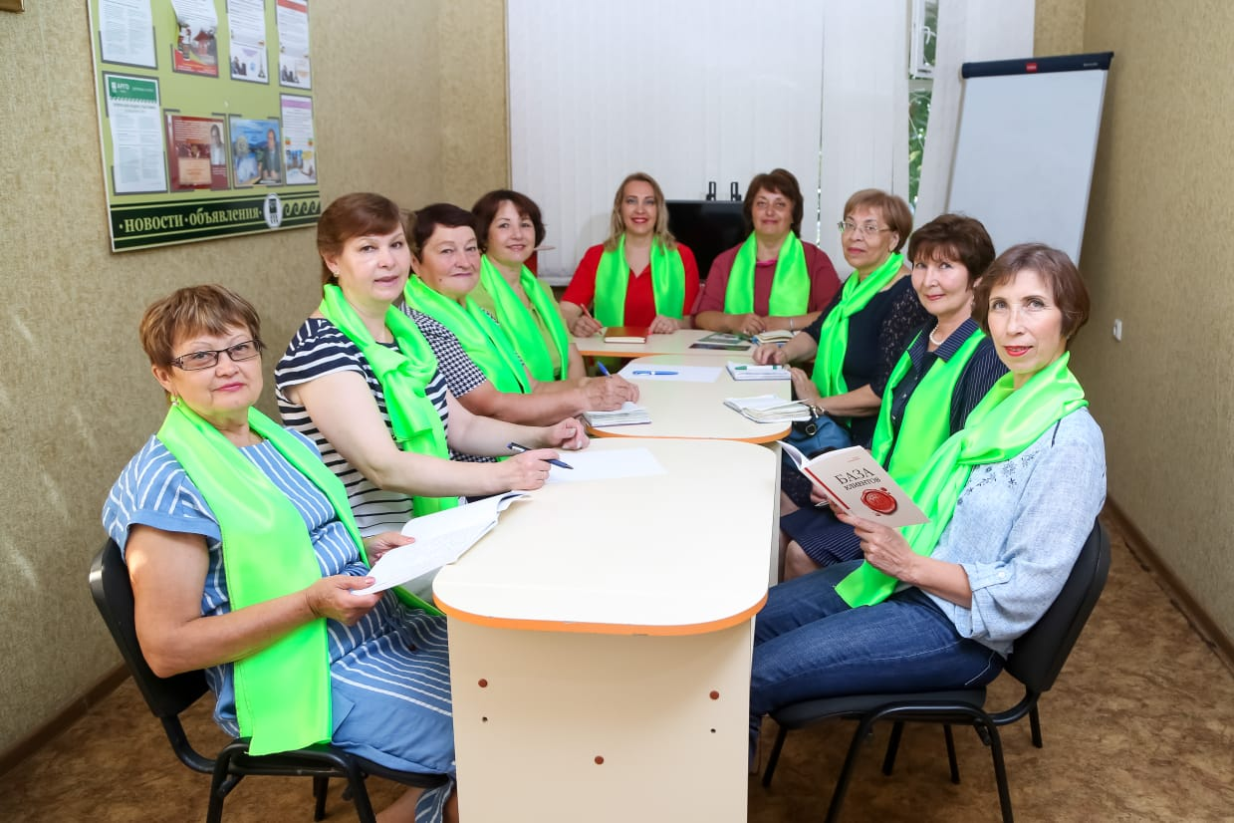
2.СОЗДАТЬ КОМАНДУ

Slide 5
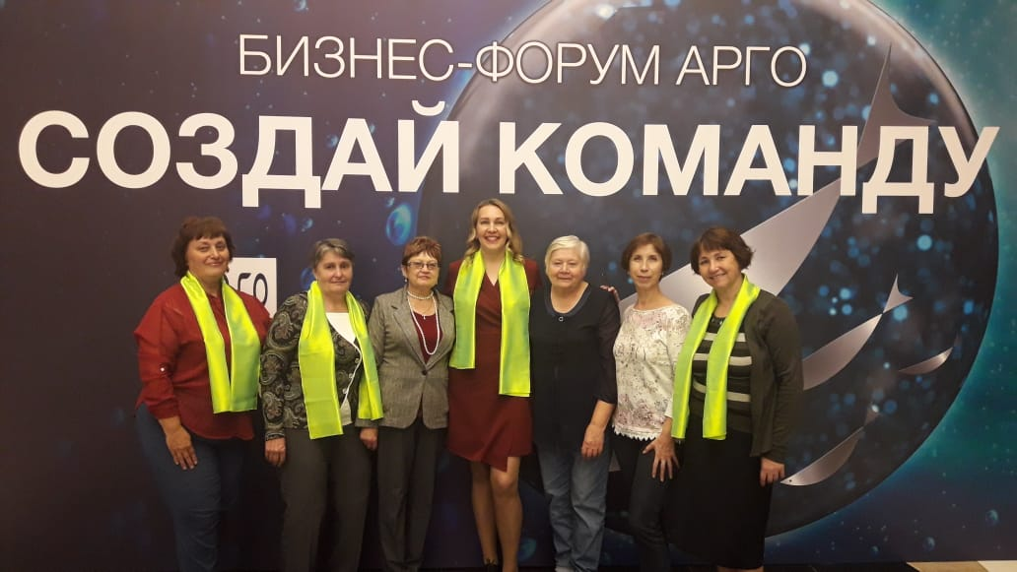
КОМАНДНОЕ ОБУЧЕНИЕ

Slide 6
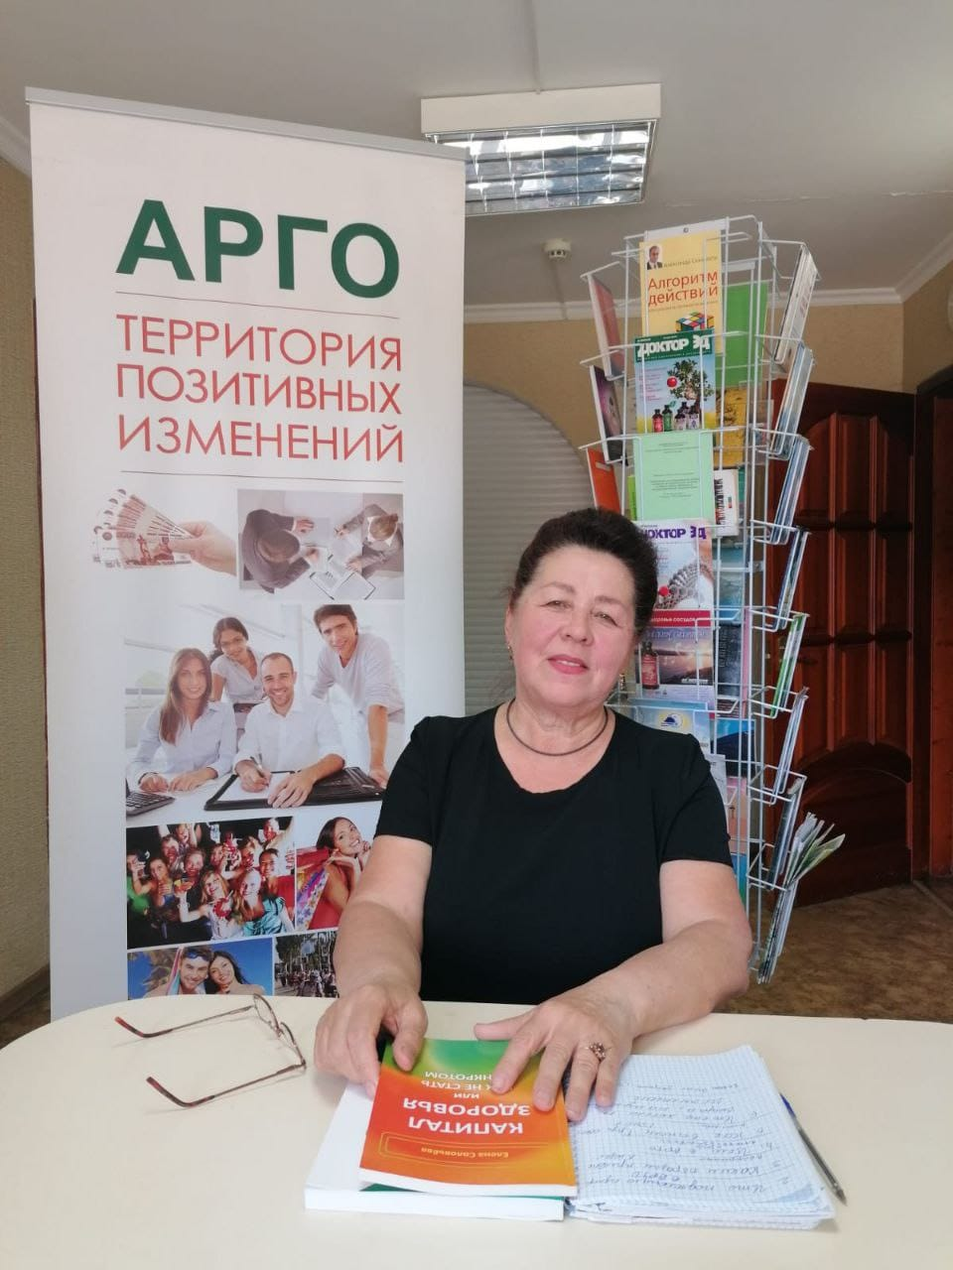
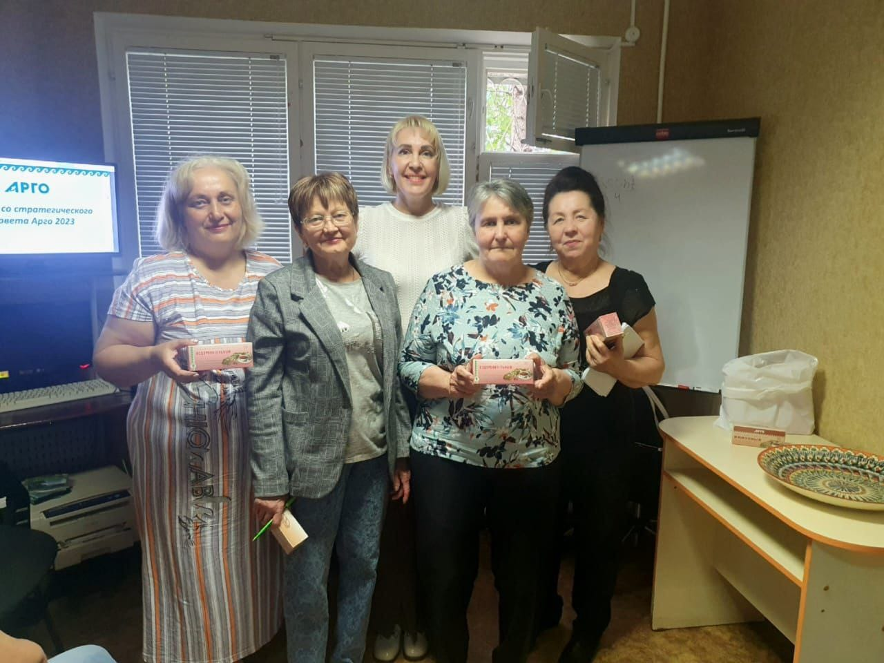
3.НАУЧИТЬ ЛЮДЕЙ СОЗДАВАТЬ КОМАНДЫ

Slide 7
ДИНАМИКА РОСТА ОО МЕРКУЛОВОЙ АЛЬФИИ В 2023 ГОДУ

Slide 8
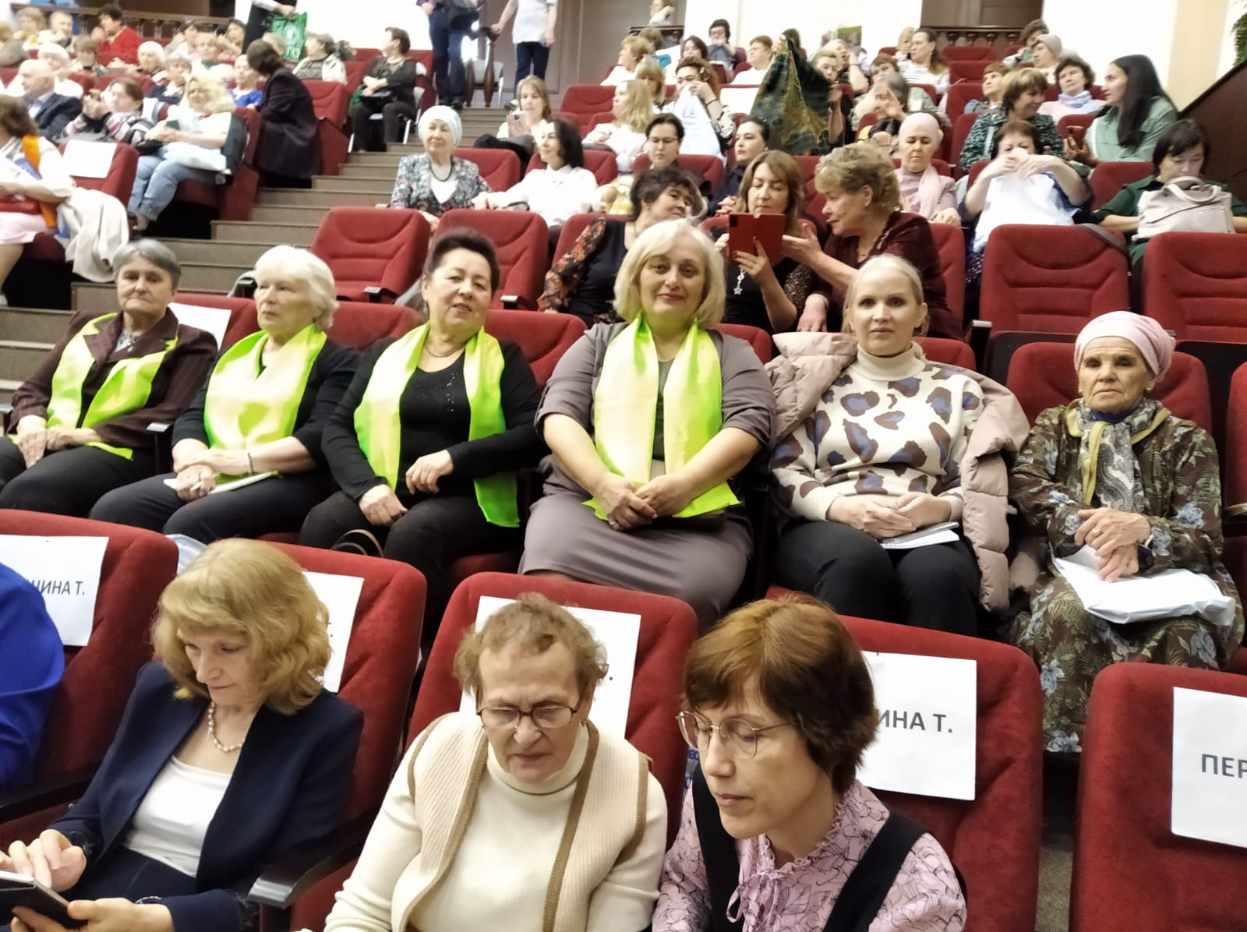
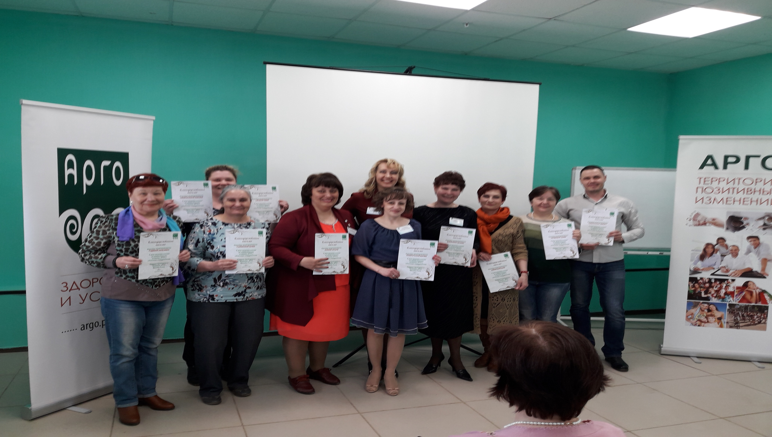
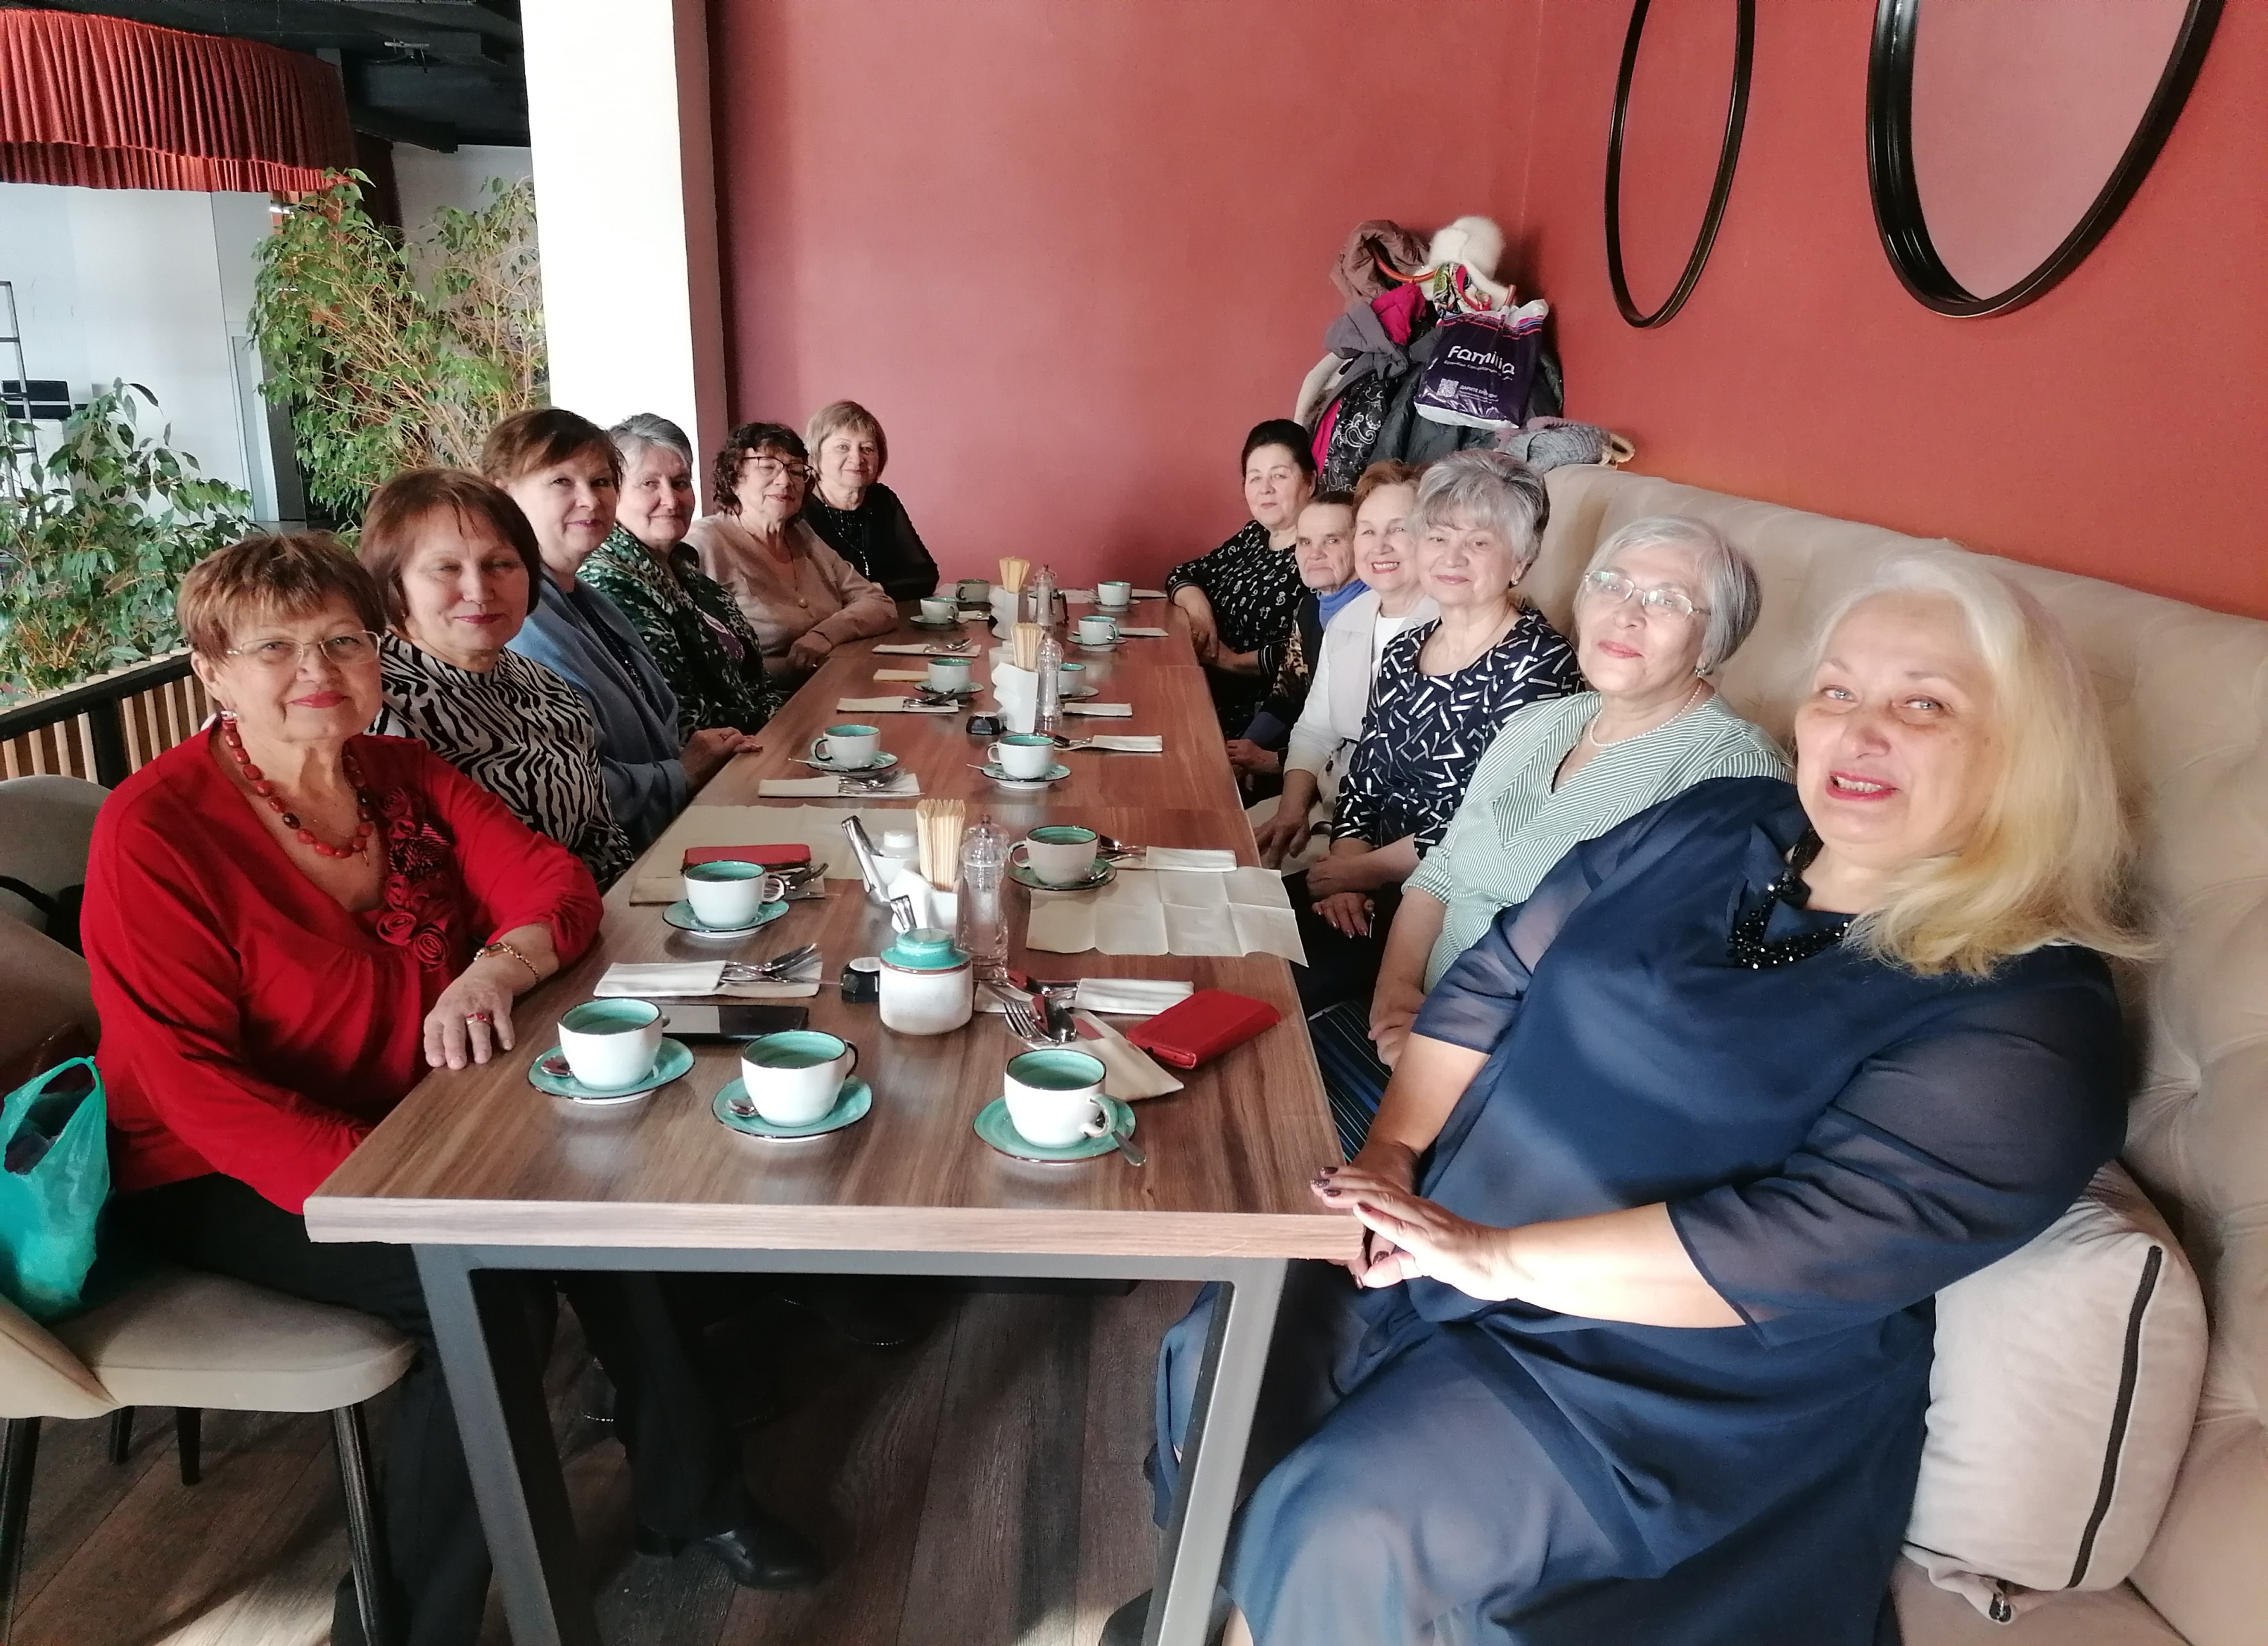
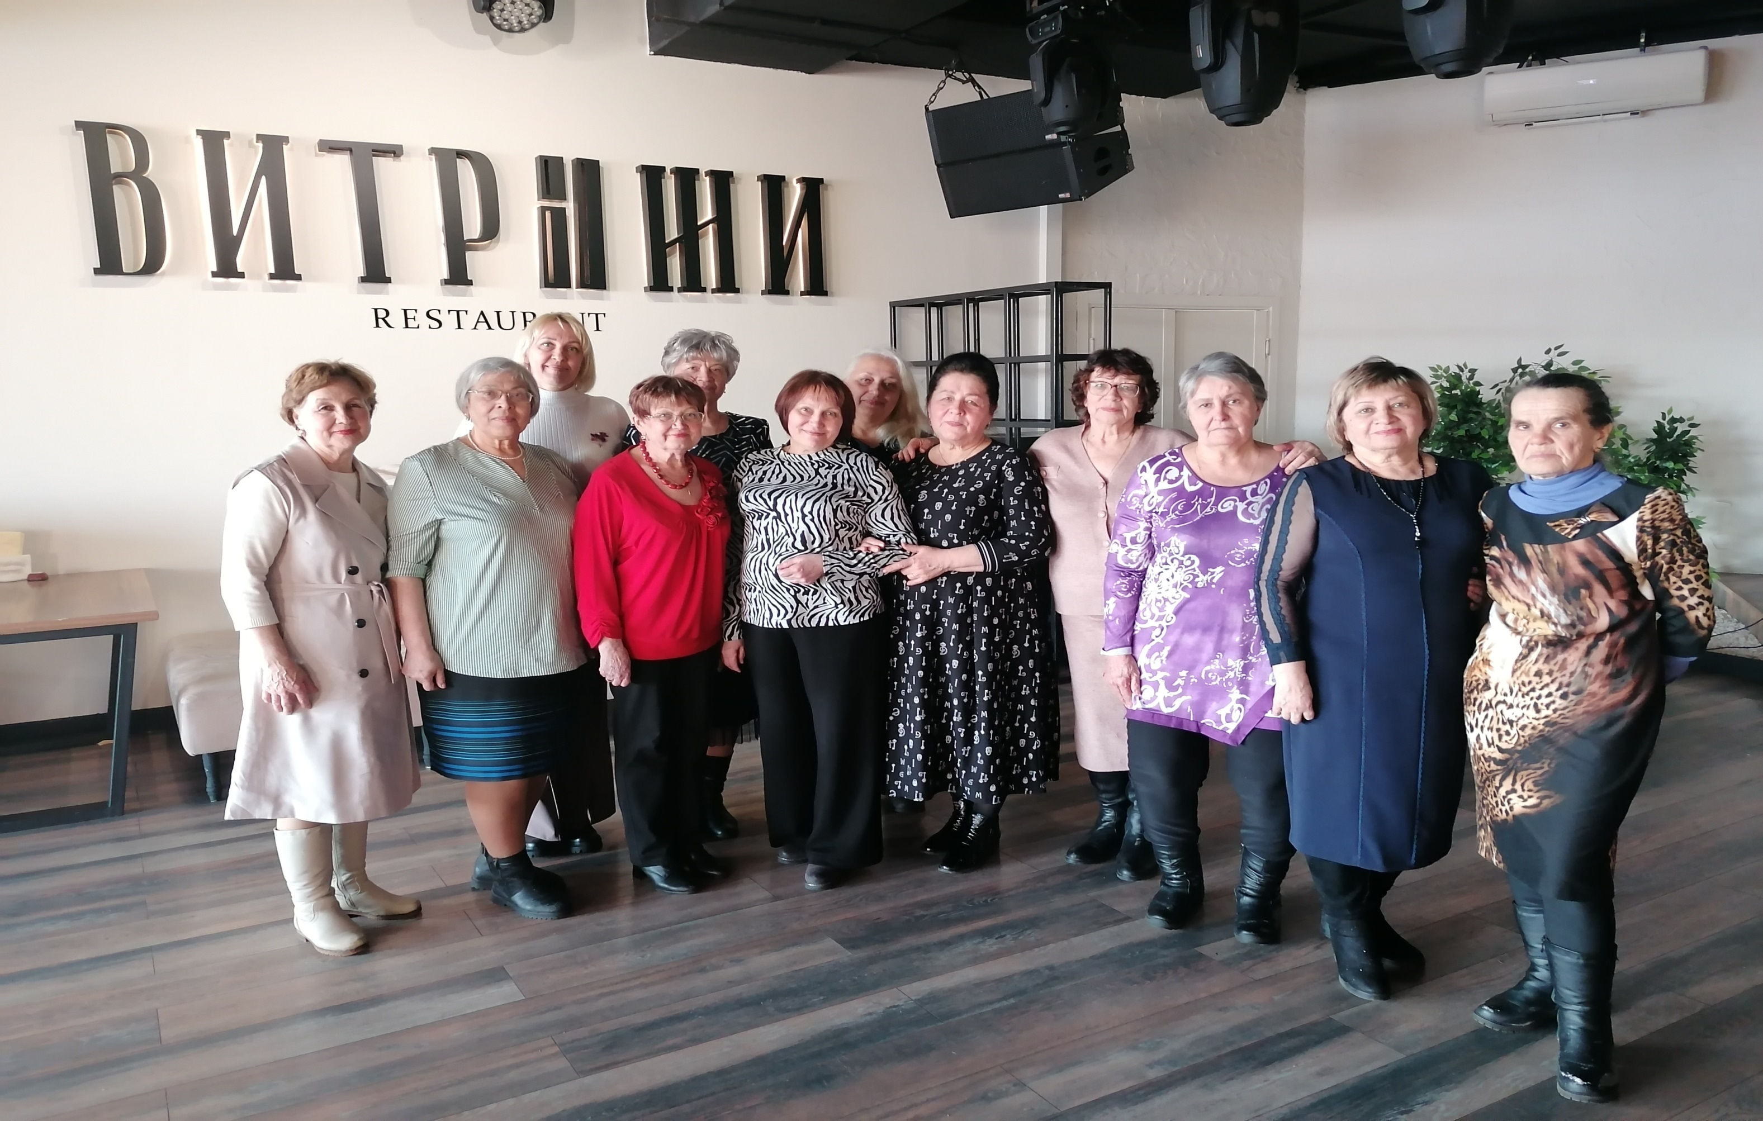
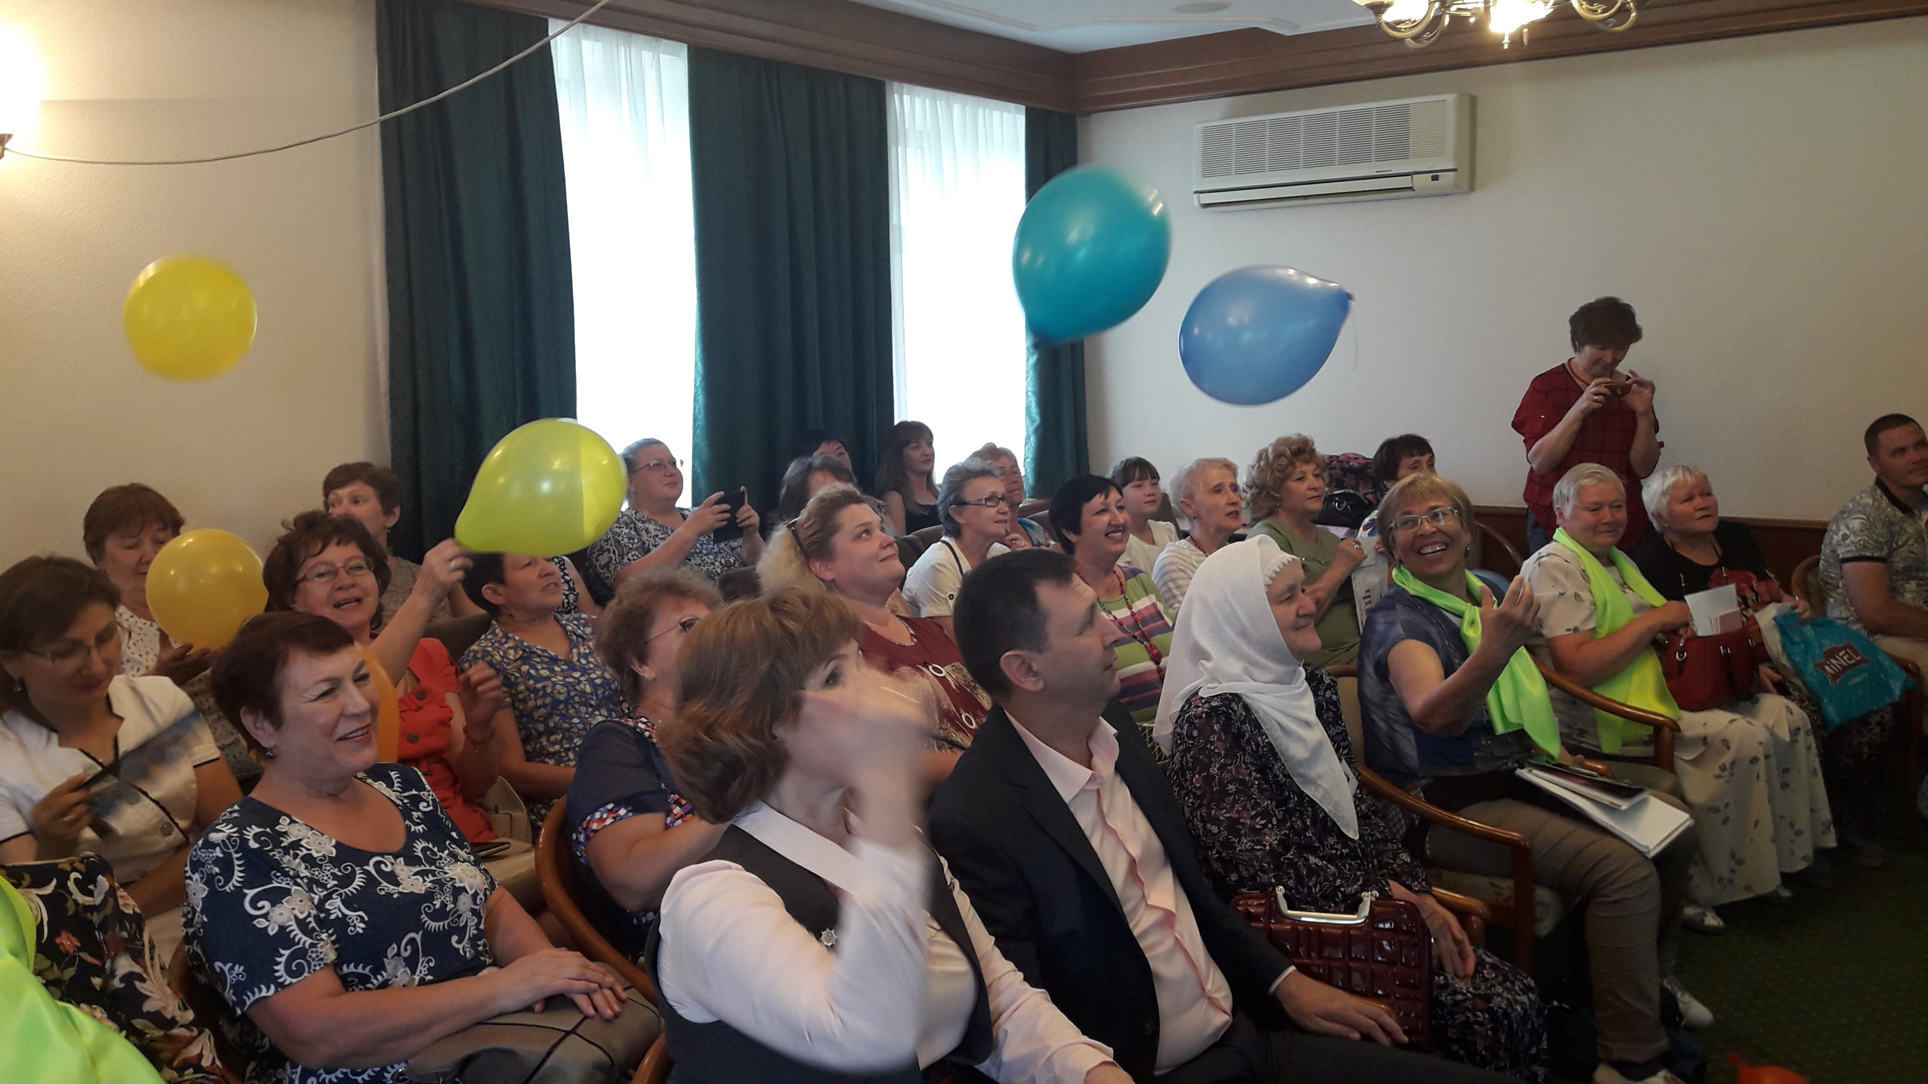
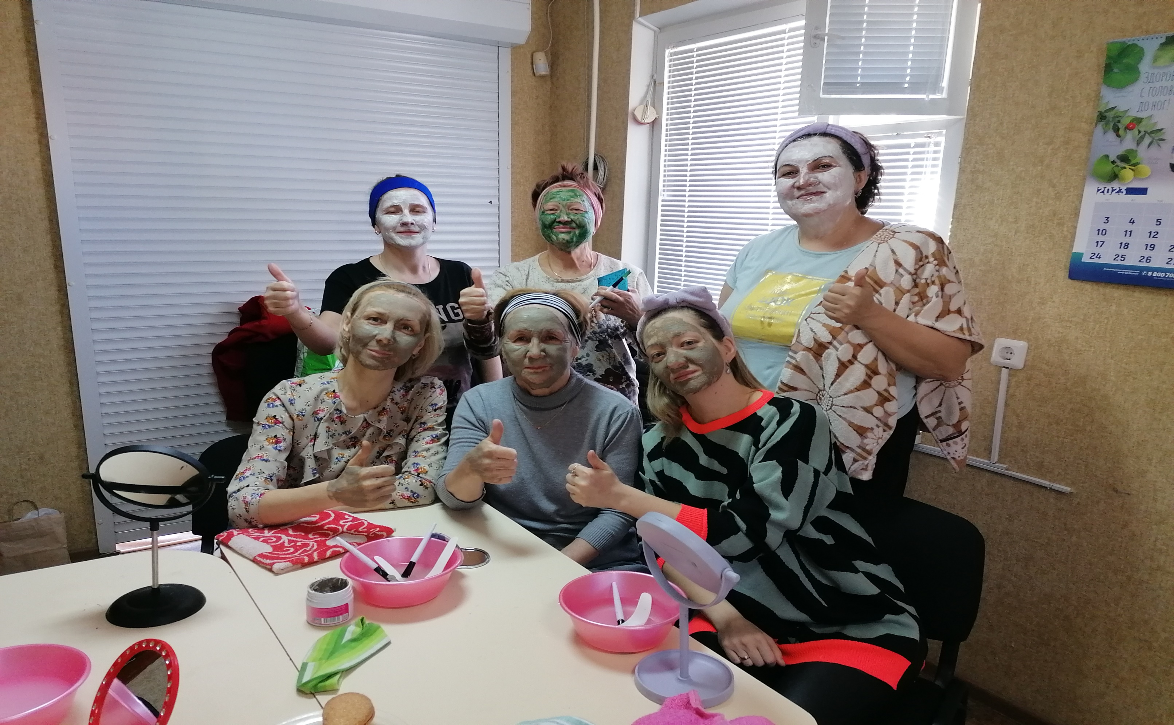
С КОМАНДОЙ В СИСТЕМЕ

Slide 9

ГАРАНТИЯ УСПЕХА
БУДЬ АКТИВНЫМ ЛИДЕРОМ В КОМАНДЕ СВОИХ НАСТАВНИКОВ!
СТАНЬ НАСТАВНИКОМ ДЛЯ СВОЕЙ КОМАНДЫ!
НАУЧИ СВОИХ ЛЮДЕЙ СТАНОВИТСЯ НАСТАВНИКАМИ ДЛЯ СВОИХ КОМАНД!

Slide 10
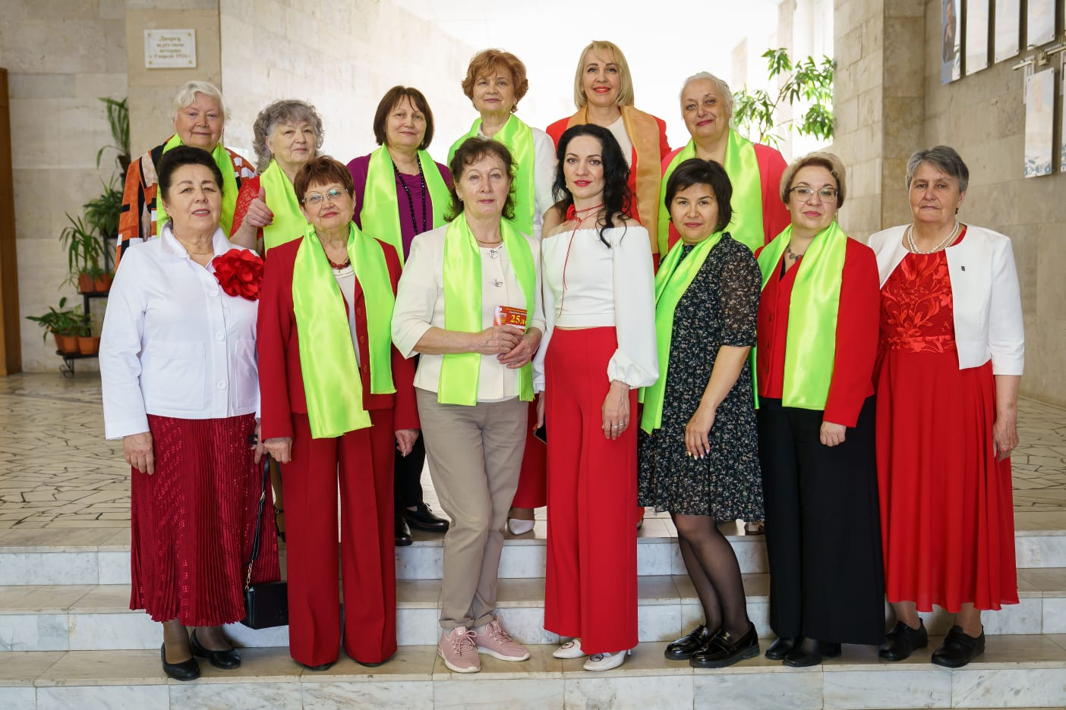
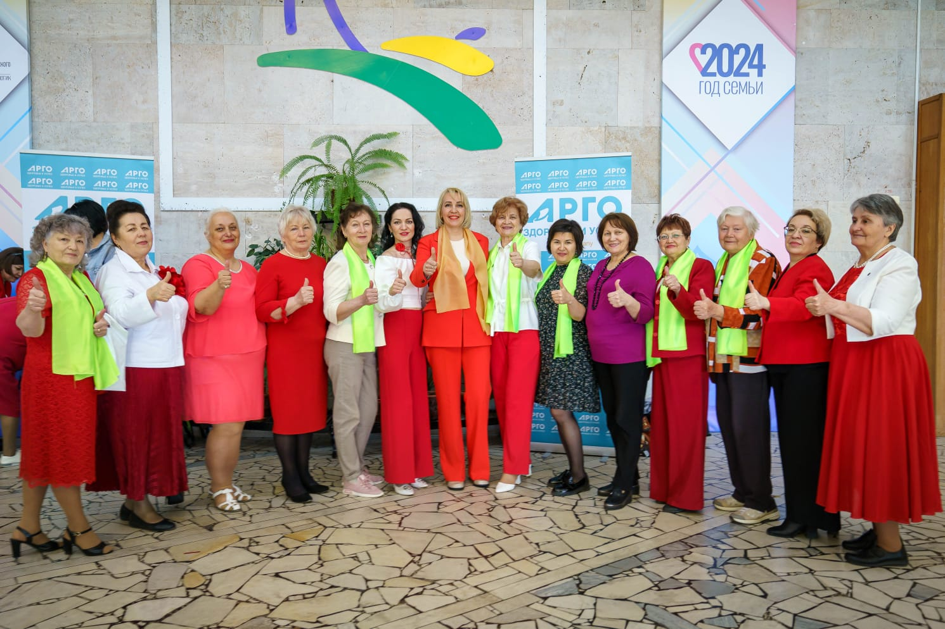
С КОМАНДОЙ К РЕЗУЛЬТАТУ

Slide 11


